Slide 1
Cirugía preprotética:
Elevación de seno
Miguel Salgado García

Slide 2
ÍNDICE
RESUMEN
INTRODUCCIÓN
OBJETIVO
MATERIAL Y MÉTODOS
RESULTADOS
DISCUSIÓN
CONCLUSIONES

Slide 3
Resumen
Técnica quirúrgica indicada cuando no es posible colocar implantes en la cresta ósea posterior edéntula del maxilar superior por la presencia de un volumen óseo insuficiente

Slide 4
Introducción
1893 George Caldwell y Henry Luc
1976 Hill Tatum
1980 Philip Boyne y Robert James
1994 Summer
1. Runzer-Colmenares ED, Arrascue-Dulanto MV, Ccahuana-Vásquez VZ. Levantamiento del piso de seno maxilar mediante la técnica de osteótomos: reporte de caso. Rev Estomatol Herediana. 2011; 21(3):150-154
Notes:
1893 George Caldwell y Henry Luc: Técnica quirúrgica para la sinusitis maxilar
1976 Hill Tatum: modificacion de la tecnica de cadwell – Luc
1980 Philip Boyne y Robert James: injerto oseo
2003 Muronoi: globo hemostatico nasal

Slide 5
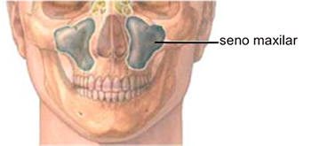
Introducción
Anatomía
Relación con piezas dentales: 2PM, 1M y 2M
Forma piramidal
Meato nasal medio: Ostium
2. Van den Bergh JP. Anatomical aspects of sinus floor elevations. Clin Oral Implants Res. 2000 Jun; 11(3): 256-65.

Slide 6
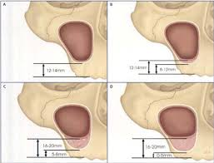
Introducción
Clasificación de Misch
En sentido vertical
Grado I ≥ 12 mm
Grado II 8 y 12 mm;
Grado III 5 y 8 mm;
Grado IV < 5 mm.
En sentido bucopalatino
Tipo A Dimensiones > los 5 mm
Tipo B Dimensiones de 2,5 a 5 mm.
3.Misch CE. Maxillary sinus augmentation for endosteal implants: organized alternative treatment plans. Int J Oral Implantol. 1987;4:49-58.
4 Chiapasco M, Zaniboni M, Rimondini L. Dental implants placed in grafted maxillary sinuses: a retrospective analysis of clinical outcome according to the initial clinical situation and a proposal of defect classification. Clin Oral Implants Res. 2008;19:416-28.

Slide 7
Objetivos
Revisión bibliográfica sobre la elevación de seno de zonas posteriores en maxilares atrofiados
Comparar las diferentes técnicas quirúrgicas
Estudiar cuando colocar implantes inmediatos o diferidos
Comparar el éxito en la aplicación de diferentes tipos de relleno

Slide 8
MATERIAL Y MÉTODO
Método de revisión Bibliográfica.
Artículos extraídos de bases de datos:
PUBMED
MEDLINE
SCIELO
Español e inglés

Slide 9
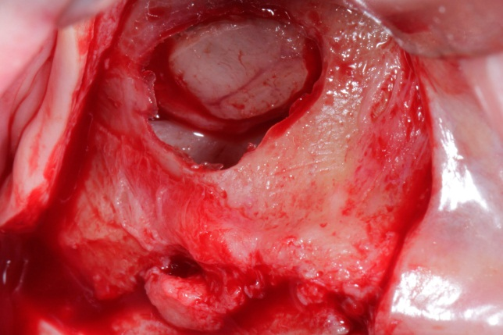
Resultados
Autor | Resultado
Mendoza, E (5) | Técnicas quirúrgicas Elevación del piso del seno maxilar Abordaje a través de ventana lateral del seno maxilar Abordaje a través del reborde alveolar.

Slide 10
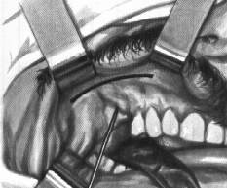
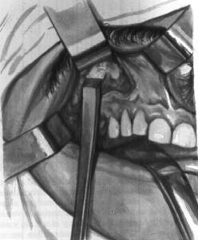
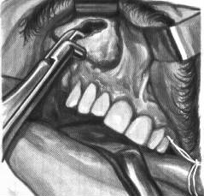
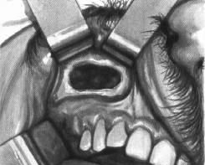
Resultados
Autor | Consideraciones | Transcrestal | Ventana lateral
Fugazzotto P. (6) | Técnica | Conservadora | Traumática
 | Grado de morbilidad | Bajo | Alto
 | Periodo de carga | Menor periodo de carga | Mayor periodo de carga
 | Previsibilidad | Alta | Media
 | Altura de la cresta ósea | 6 mm o más | < 6 mm

Slide 11
Resultados
Autor | Resultado
Mendoza E, Hernández A (5) Winter A, Pollack A, Odrich R. (7) | Técnica | Implantes
 | Grado I A: no elevación de seno Grado I B: técnica transcrestal | Grado I: inmediatos
 | Grado II: T. Transcrestal | Grado II implantes inmediatos
 | Grado III: T. ventana lateral | Grado III A: implantes inmediatos Grado III B: implante diferido
 | Grado IV: T. ventana lateral | Grado IV: implante diferido

Slide 12
Resultados
Autor | Resultado
G. Lo Giudice (8) | El enfoque trasncrestal Menor perforación de la membrana
Barone A1, Santini S, Sbordone L, Crespi R, Covani U. (9) | Complicación mas frecuente Perforación de la membrana de Schneider (frecuencia del 10% al 60%)
Rosen PS, Summers R, Mellado JR, Salkin LM, Shanaman RH, Marks MH, Fugazzotto PA. (10) | La altura del proceso alveolar influye de forma significativa en el éxito de la técnica de elevación sinusal
R. Bertolai (11) Boyne PJ, James RA. | Hueso autólogo Mejor candidato Capacidad osteoinductiva, osteoconductiva y ostoprogenitora Escasa disponibilidad y alta morbilidad

Slide 13
Discusión
Indicación:
Ausencia de volumen óseo necesario para la colocación de implantes:
Altura del reborde alveolar < 10 mm
Espesor del reborde alveolar < 4 mm
Ausencia de patología sinusal
5. Mendoza, E; Consideraciones técnicas en la elevación activa del seno maxilar. Revisión de la literatura. Revista ADM, 2015, vol. 72, no 1, p. 14-20.

Slide 14
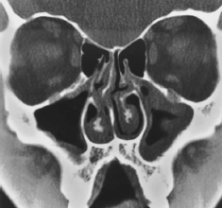
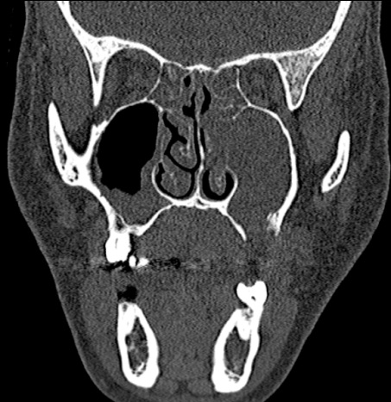
Discusión
Autor | Contraindicaciones
Rosenlich (12) | Tabaquismo (+ de 20) Radioterapia zona sinusal Bebidas alcohólicas Drogas Alt. Psiquiátricas
Fugazzotto (13) | Diabetes incontrolada Enf. inmunologicas Enf. Periodontal incontrolada Enf. Sinusal Paciente no colaborador
Van den bergh (2) | Tumores del seno Cirugías previas de elevación de seno

Slide 15
Discusión
Modificaciones del abordaje vía transalveolar
Técnica combinada de trefinas y osteotomos
Técnica con instrumentos piezoeléctricos
Técnica del globo sinusal (AMBE)
Técnica con osteotomos guiada por endoscopia
14. Sánchez EI, López‐Quiles J. Nuevas tendencias en elevación de seno maxilar. Gaceta dental. 2009; 205: 142‐146.

Slide 16
Discusión
Material de relleno óseo
Características ideales
Material osteocunductivo (andamiaje)
Material osteoinductivo
Material osteogénico
Hueso Autógeno
15. Aghaloo TL, Moy PK. Which hard tissue augmentation techniques are the most successful in furnishing bony support for Implant placement?. Int J Oral Maxillofac Implants. 2007; 22 (Suppl): 49‐70.
Notes:
.

Slide 17
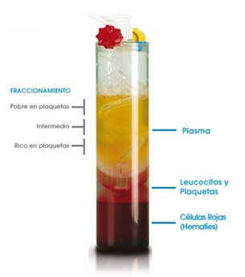
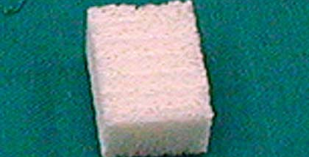
Discusión
Material de relleno | Tasa de éxito
H. Autógeno | 92%
Aloinjerto | 93,3%
Xenoinjerto | 95,6%
I. Aloplástico | 81%
H. Autogeno + Aloinjerto | 93,5%
Ausencia de injerto | 96%
15. Aghaloo TL, Moy PK. Which hard tissue augmentation techniques are the most successful in furnishing bony support for Implant placement?. Int J Oral Maxillofac Implants. 2007; 22 (Suppl): 49‐70.
Notes:
17. Aghaloo TL, Moy PK. Which hard tissue augmentation techniques are the most successful in furnishing bony support for Implant placement?. Int J Oral Maxillofac Implants. 2007; 22 (Suppl): 49‐70.

Slide 18
Discusión
Complicaciones
Perforación de la membrana de Schneider
Hemorragia nasal
Obstrucción del Ostium
Inflamación postoperatoria
Infección/ Sinusitis
16. Block MS, Kent JN. Maxillary sinus grafting for totally and partially edentulous patients. J Am Dent Assoc 1993; 124: 139-43

Slide 19
Conclusiones
8 o < mm de altura no se logra la estabilidad suficiente del implante comprometiendo su éxito a largo plazo
La elevación del seno maxilar mediante un abordaje lateral es una opción eficiente en casos graves de atrofia del reborde alveolar mientras que el abordaje transcrestal se utiliza para casos mas leves de atrofia
La mayor complicación en la elevación de seno en la perforación de la membrana de Schneider
El mejor material de relleno es el hueso autólogo, aunque los mas usados son los aloinjertos, materiales aloplásticos y xenoinjertos
Importancia de la tomografía axial computerizada en la planificación del la elevación de seno

Slide 20
Bibliografía
1. Runzer-Colmenares ED, Arrascue-Dulanto MV, Ccahuana-Vásquez VZ. Levantamiento del piso de seno maxilar mediante la técnica de osteótomos: reporte de caso. Rev Estomatol Herediana. 2011; 21(3):150-154
2. Van den Bergh JP. Anatomical aspects of sinus floor elevations. Clin Oral Implants Res. 2000 Jun; 11(3): 256-65.
3.Misch CE. Maxillary sinus augmentation for endosteal implants: organized alternative treatment plans. Int J Oral Implantol. 1987;4:49-58.
4 Chiapasco M, Zaniboni M, Rimondini L. Dental implants placed in grafted maxillary sinuses: a retrospective analysis of clinical outcome according to the initial clinical situation and a proposal of defect classification. Clin Oral Implants Res. 2008;19:416-28.
5. Mendoza, E; Hernández Calva A; Consideraciones técnicas en la elevación activa del seno maxilar. Revisión de la literatura. Revista ADM. 2015; 72 (1): 14-20
6. Fugazzotto P. Augmentation of the posterior maxilla: A proposed hierarchy of treatment selection. J Periodontol. 2003;74:1682-91
7. Winter A, Pollack A, Odrich R. Placement of implants in the severely atrophic posterior maxilla using localized management of the sinus floor: a preliminary study. The International Journal of Oral and Maxillofacial Implants. 2002; 17(5): 687 – 95.
8. Lo Giudice, G. Transcrestal Sinus Lift Procedure Approaching Atrophic Maxillary Ridge: A 60-Month Clinical and Radiological Follow-Up Evaluation. Int J Dent. 2015 (2015): 261652. PMC. Web. 11 Apr. 2016.
9. Barone A, Santini S, Sbordone L, Crespi R, Covani U. A clinical study of the outcomes and complications associated with maxillary sinus augmentation. Int J Oral Maxillofac Implants. 2006 Jan-Feb;21(1):81–85.
10. Rosen PS, Summers R, Mellado JR, Salkin LM, Shanaman RH, Marks MH, Fugazzotto PA. The bone-added osteotome sinus floor elevation technique: multicenter retrospective report of consecutively treated patients. Int J Oral Maxillofac Implants. 1999;14:853-8.
11. Bertolai, R. Bone Graft and Mesenchimal Stem Cells: Clinical Observations and Histological Analysis. Clin Cases Miner Bone Metab. 12.2 (2015): 183–187. PMC. Web. 11 Apr. 2016.
12. Rosenlicht JL. Indications and contraindications for sinus grafting. En: Jensen OT, ed. The sinus bone graft. Chicago: Quintessence; 1999. p.7-15.
13. Fugazzotto P, De Paoli S. Sinus floor augmentation at the time of maxilary molar extraction: succes and faliure rates of 137 implants in function for up to 3 years. J Periodontol. 2002;73:39-44.
14. Sánchez EI, López‐Quiles J. Nuevas tendencias en elevación de seno maxilar. Gaceta dental. 2009; 205: 142‐146.
15. Aghaloo TL, Moy PK. Which hard tissue augmentation techniques are the most successful in furnishing bony support for Implant placement?. Int J Oral Maxillofac Implants. 2007; 22 (Suppl): 49‐70.
16. Block MS, Kent JN. Maxillary sinus grafting for totally and partially edentulous patients. J Am Dent Assoc 1993; 124: 139-43

